Slide 1
Siłownia intelektualna KFC #2 Pandemia, szczepionki i okolice
Marzec 2022 – dorabiam uczucia, eumocje.
18 grudnia 2021 - Siłownia KFC –
Materiał na podstawie „Epistemologia i antropologia”
Wojtek (W34), http://wojtek.pp.org.pl, 601425019, wojtek@pp.org.pl

Slide 2
Plan referatu Wojtka
Światopogląd to …
Przypomnienie
Prawda i wymiary potrzebne do jej opisania
Proces poznawania
Rz 8 ale od końca

Slide 3
Obraz prawdy 2 i 3D
-> 4q2021 w projekcie prawda nowe podejście
Wojtek Apel, 601425019, wojtek@pp.org.pl

Slide 4
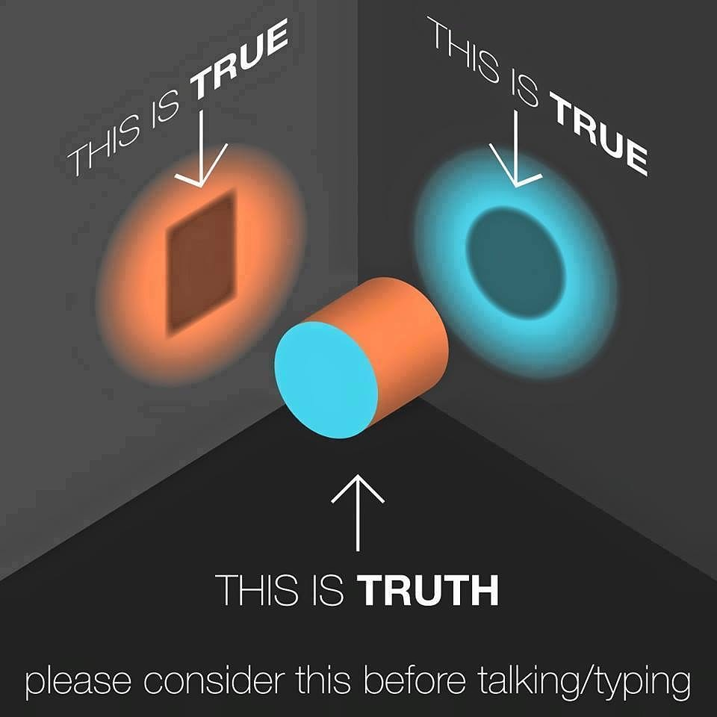
Co jest prawdą?

Slide 5
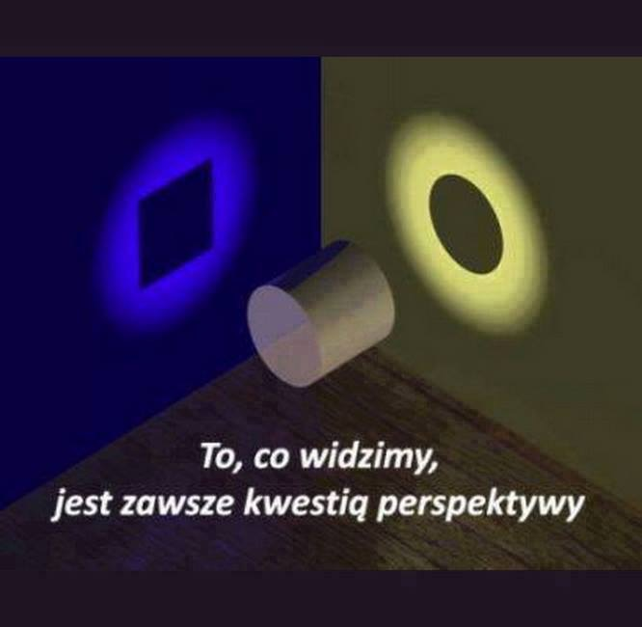
Czy rzeczywiście chodzi o perspektywę?

Slide 6
Pojęcie wymiar
Wiki:
Wymiar – minimalna liczba niezależnych parametrów potrzebnych do opisania jakiegoś zbioru. Zatem jest to liczba przypisana zbiorowi lub przestrzeni w taki sposób, by punkt miał w.=0, prosta w.=1, płaszczyzna w.=2 itd.
Fiki:
Wymiar to minimalna liczba opisów w niezależnych przestrzeniach potrzebnych do opisania określonej rzeczywistości.

Slide 7
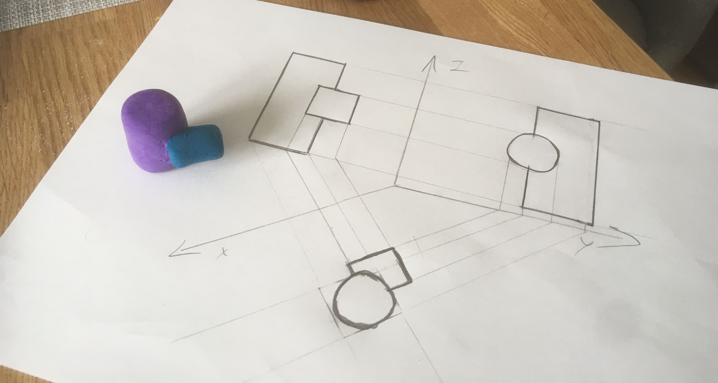
To coś

Slide 8
To coś dziś.

Slide 9
Jest sobie takie coś
Opis: To coś jest walcem, i zanurzonym w nim drugim mniejszym walcem. Osie walców nie przecinają się ale sprowadzone do jednej płaszczyzny są ortogonalne.

Slide 10
Techniczny sposób opisania tego czegoś
Rzut #1
Rzut #3
Rzut #2

Slide 11
Ef 3:14nn TPNT
Ponieważ zostaliśmy w miłości zakorzenieni i ugruntowani
prośmy abyśmy nabrali sił by uchwycić razem ze wszystkimi świętymi, jaka jest szerokość i długość, i głębokość, i wysokość,
Dlaczego tak: Aby móc ⁽¹⁹⁾ poznać tę miłość Chrystusa, która przewyższa wszelką wiedzę,
abyście zostali napełnieni do całej pełni Boga.

Slide 12
Zagajenie

Slide 13
Wiadomości i pewniaki:
Dystans w wydaniu prof. Simona
Nie można iść na cmentarze 1 X 2020
Wyjście na manifestacje strajku kobiet nie szkodzi, bo to na świeżym powietrzu
Maseczki w sejmie, rządzie, samorządzie, na spotkaniu KE i szefów państw G7
Spotkania rządu (i sejmu) bez maseczek
Do fotografii ubieramy
O szczepieniach
szczepienia są bezpieczne
po szczepieniach wielu młodych ludzi umiera (XI ’21)
Szczepienie:
ostatnia prosta (bilboardy rządowe) lato ’21
KE zakupiła dla Europejczyków 3mld dawek (czerwiec 2021)
potrzebna będzie kolejna, czwarta dawka (szef Pf, grudzień ’21)

Slide 14
Epistemologia i antropologia. Poznawanie i przetwarzanie informacji przez człowieka.
jesień 2020, wiosna 2021, jesień 2021 (poprawki)
Materiał na podstawie „Epistemologia i antropologia”
Wojtek (W34), http://wojtek.pp.org.pl, 601425019, wojtek@pp.org.pl

Slide 15
Historia pliku
GENEZA MOICH PRZEMYLEŃ
Pierwsze szkice gdzieś w 2019 pewnie
Od listopada 2021 wyciągnięte z materiału _fiki-obrazki/2021 obrazki do WikiSłow-10.4.pptx i już używane jako osobny materiał
18 grudnia 2021 – plik jako podstawa do zajęć o szczepieniach (v1.2)
2023– w ramach zajęć o Modelach biblijnych – poprawiam nieco i wstawiam poprawki tu.

Slide 16
Jak przebiega informacja
GENEZA MOICH PRZEMYLEŃ
Duch
świadomość istnienia Boga
sumienie
Ciało
Dusza
zmysły
charakter
Świat
odruchy
emocje
umysł
mięśnie
wola

Slide 17
Jak przebiega informacja
GENEZA MOICH PRZEMYLEŃ
Bóg
Duch
Duch Święty
świadomość istnienia Boga
sumienie
Ciało
Dusza
zmysły
charakter
Świat
odruchy
emocje
umysł
mięśnie
wola

Slide 18
XVII wiek i kluczowe dla baroku pytanie
René Descartes (Kartezjusz)
Czy jestem?
Myślę wiec jestem (łac. Cogito ergo sum)
Kolejne pytania:
- Ale jak myślę?
- Czym myślę?
- Po co myślę, czyli co jest produktem myślenia?

Slide 19
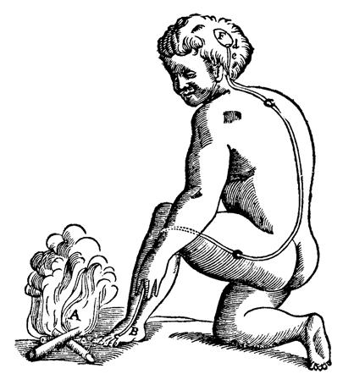
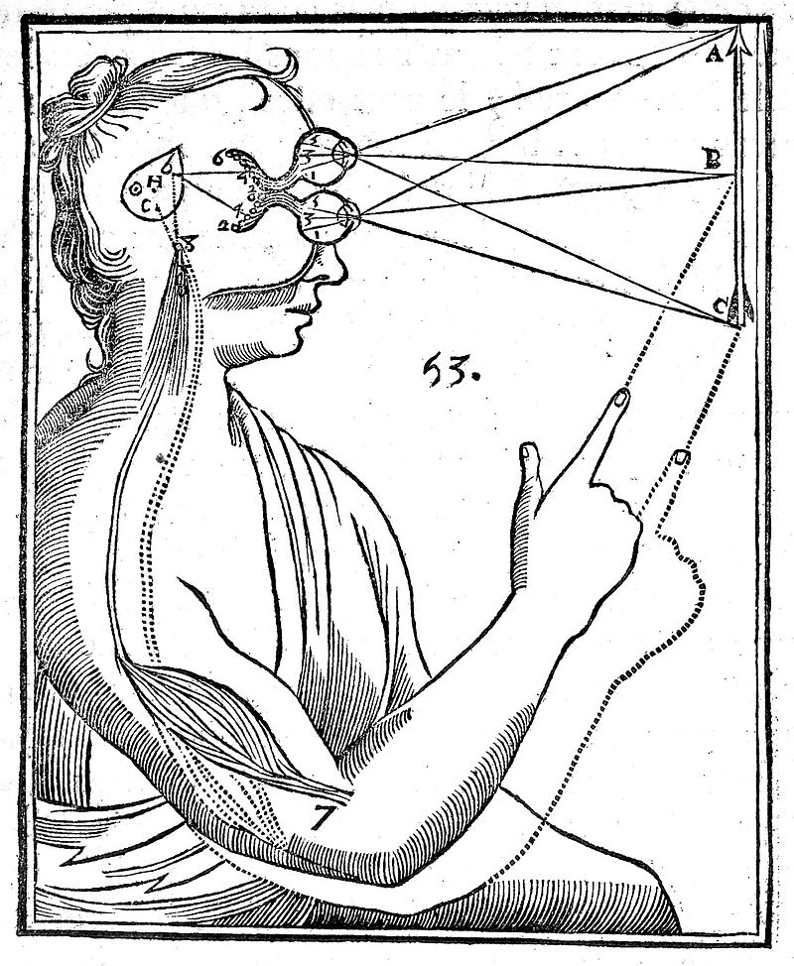
Ilustracje z dzieła René Descartes (Kartezjusz): L’homme, et un Traitté de la formation du foetus, 1664.

Slide 20
Naturalistyczny model informacyjny człowieka
Świat
Człowiek
Procesy myślowe
(zamysł)
Zmysły
Mięśnie
odczuwanie
poznawanie
badanie
działania
komunikowanie
przemieszczanie się
Pamięć
Notes:
2020-10-30 – obrazek przechowywany źródłowo w „obrazki do WikiSlow-10” w _FIKI-obrazki

Slide 21
Naturalistyczny model informacyjny człowieka ale więcej szczegółów
Świat
Człowiek
Procesy myślowe
(zamysł)
Zmysły
Mięśnie
emocje
wola
charakter
analiza
poglądy
odczuwanie
poznawanie
badanie
mózg
działania
komunikowanie
przemieszczanie się
Pamięć
hormony
Notes:
2020-10-30 – obrazek przechowywany źródłowo w „obrazki do WikiSlow-10” w _FIKI-obrazki

Slide 22
Przemyślenia o kolorach z 23 marca 2023 Problem: stworzyć paletę kolorów do używania
Do namalowania
Niebo - to miejsce dla Boga
Ziemia (to miejsce dla ludzi)
Ciało
Dusza
Duch człowieczy
Duch i duchy
Duch święty
Bóg który jest duchem

Slide 23
Naturalistyczny model informacyjny człowieka ale więcej szczegółów
Świat
Człowiek
Procesy myślowe
(zamysł)
Zmysły
Mięśnie
emocje
wola
charakter
analiza
synteza
odczuwanie
poznawanie
badanie
mózg
abstrakcja
działania
komunikowanie
przemieszczanie się
Pamięć
hormony
Pogłądy
Przekonania
Organy
Notes:
2020-10-30 – obrazek przechowywany źródłowo w „obrazki do WikiSlow-10” w _FIKI-obrazki

Slide 24
Naturalistyczny obraz człowieka stworzony jest przez naturalistów :-)
Człowiek zmysłowy (ψυχικός ἄνθρωπος - psychikos anthrōpos) nie przyjmuje tych rzeczy, które są z Ducha Bożego albowiem są dla niego głupotą i nie może ich poznać, ponieważ duchowo (πνευματικως - pneumatikōs) są rozsądzane.
(1Kor 2:14nn tpnt)
Głupiec rzekł w swym sercu: nie ma Boga.
(Psalm 53)
ψυχικός ἄνθρωπος - psychikos anthrōpos -> Tłumaczone jest jako: człowiek zmysłowy, człowiek naturalny, człowiek cielesny?

Slide 25
Naturalistyczny model informacyjny ma pewne dość istotne braki
Świat
Człowiek
Procesy myślowe
(zamysł)
Zmysły
Mięśnie
emocje
wola
charakter
analiza
synteza
mózg
Pamięć
hormony
Notes:
2020-10-30 – obrazek przechowywany źródłowo w „obrazki do WikiSlow-10” w _FIKI-obrazki

Slide 26
Teistyczny model człowieka
Bóg
Świat
Człowiek
duch
Procesy myślowe
(zamysł)
Zmysły
Mięśnie
emocje
wola
charakter
analiza
synteza
mózg
Pamięć
hormony
Notes:
2020-10-30 – obrazek przechowywany źródłowo w „obrazki do WikiSlow-10” w _FIKI-obrazki

Slide 27
Teistyczny model człowieka
Bóg
Świat
Człowiek
duch
Procesy myślowe
(zamysł)
Zmysły
Mięśnie
Pamięć
Notes:
2020-10-30 – obrazek przechowywany źródłowo w „obrazki do WikiSlow-10” w _FIKI-obrazki

Slide 28
Teistyczny model człowieka
Duch Święty przypomina i przekonuje o grzechu,
o sprawiedliwości i o sądzie
Bóg
Duch Święty
Świat
Człowiek
duch
Procesy myślowe
(zamysł)
Zmysły
Mięśnie
Pamięć
Notes:
2020-10-30 – obrazek przechowywany źródłowo w „obrazki do WikiSlow-10” w _FIKI-obrazki

Slide 29
Człowiek nowonarodzony
Bo któż z ludzi zna to, co ludzkie, jak tylko duch ludzki w nim? Tak i to, co z Boga, nikt nie zna, jak tylko Duch Boga.
⁽¹²⁾ Ale my nie przyjęliśmy ducha świata, lecz Ducha, który jest z Boga, abyśmy znali to wszystko, co zostało nam darowane przez Boga, o których też mówimy, nie w słowach nauczanych przez ludzką mądrość, lecz w słowach nauczanych przez Ducha Świętego, i to, co duchowe z duchowymi łączymy.
⁽¹⁴⁾ [ Zmysłowy człowiek nie rozumie świata duchowego. (…) ]
⁽¹⁵⁾ Człowiek duchowy (πνευματικοις – pneumatikois) wprawdzie rozsądza to wszystko, lecz sam przez nikogo nie jest rozsądzany.
Kto bowiem poznał myśl Pana, kto Go pouczy? Ale my mamy myśl Chrystusa.
(1Kor 2:11-15 tpn)

Slide 30
Człowiek nowonarodzony
Bóg
Duch Święty
Świat
objawienie
inspiracja
duch
Człowiek
duch
Procesy myślowe
(zamysł)
Zmysły
Mięśnie
odczuwanie
poznawanie
badanie
działania
komunikowanie
przemieszczanie się
Pamięć
Notes:
2020-10-30 – obrazek przechowywany źródłowo w „obrazki do WikiSlow-10” w _FIKI-obrazki

Slide 31
Człowiek duchowy
Z Chrystusem jestem przybity do krzyża i żyję już nie ja, lecz żyje we mnie Chrystus; a to, że teraz żyję w ciele, żyję w wierze Syna Bożego, który mnie umiłował i wydał samego siebie za mnie.
(Gal 2:20 tpnp)
Człowiek duchowy (πνευματικοις – pneumatikois) wprawdzie rozsądza to wszystko, lecz sam przez nikogo nie jest rozsądzany.
Kto bowiem poznał myśl Pana, kto Go pouczy? Ale my mamy myśl Chrystusa.
(1Kor 2:15n tpnp)

Slide 32
Człowiek duchowy
Bóg
Duch Święty
Świat
objawienie
inspiracja
duch
Człowiek
duch
Procesy myślowe
(zamysł)
Zmysły
Mięśnie
odczuwanie
poznawanie
badanie
działania
komunikowanie
przemieszczanie się
Pamięć
Notes:
2020-10-30 – obrazek przechowywany źródłowo w „obrazki do WikiSlow-10” w _FIKI-obrazki

Slide 33
Epistemologia człowieka nowonarodzonego
Jak człowiek poznaje prawdę?
zmysłami - poprzez badanie świata.
duchowo - poprzez objawianie się Boga.
Trudne pytanie:
Czy czytanie Pisma Świętego jest badaniem czy objawieniem?
A może jest badaniem objawiania się Boga w przeszłości?

Slide 34
Wstawka z ”morfologii chrześcijaństwa” – trzy rodzaje ludzi.

Slide 35
Procesy informacyjne w człowieku
Bóg
Świat
Człowiek
duch
Procesy myślowe
(zamysł)
Zmysły
Mięśnie
dedukcja
emocje
wnioskowanie
indukcja
poznawanie
wola
decyzje
odczuwanie
charakter
analiza
wiedza
synteza
odruchy
działania
wspomnienia
mózg
Pamięć
hormony
Notes:
2020-10-30 – obrazek przechowywany źródłowo w „obrazki do WikiSlow-10” w _FIKI-obrazki

Slide 36
Procesy informacyjne w człowieku nowozrodzonym
Bóg
Duch Święty
Świat
inspiracja
duch
Człowiek
duch
Procesy myślowe
(zamysł)
objawianie
Zmysły
Mięśnie
dedukcja
emocje
wnioskowanie
indukcja
poznawanie
wola
decyzje
odczuwanie
charakter
analiza
wiedza
synteza
odruchy
działania
wspomnienia
mózg
Pamięć
hormony
Notes:
2020-10-30 – obrazek przechowywany źródłowo w „obrazki do WikiSlow-10” w _FIKI-obrazki

Slide 37
Pojęcia, których używam … i linki do Blue Letter Biblie
Człowiek zmysłowy ψυχικός ἄνθρωπος - psychikos anthrōpos S5591 S444
Człowiek duchowy πνευματικοις – pneumatikois S4152
Człowiek cielesny σαρκικοις - sarkikois S4559

Slide 38
Trzy rodzaje ludzi wg 1Kor2:14-3:3
ZGUBIENI
ODKUPIENI
Ludzie naturalni (zmysłowi) ψυχικός ἄνθρωπος, psychikos anthrōpos 1Kor 2:14
Człowiek duchowy
πνευματικος pneumatikos
#1
1Kor 2:15
#2
#3
Nominalni chrześcijanie
Człowiek cielesny
σαρκικοις sarkikois
1Kor 3:3

Slide 39
Człowiek zmysłowy, człowiek duchowy w EIB
⁽¹⁴⁾ Człowiek zmysłowy nie przyjmuje spraw Ducha Bożego. Są one dla niego głupstwem, nie jest w stanie ich pojąć, gdyż trzeba je duchowo rozsądzać.
⁽¹⁵⁾ Człowiek duchowy natomiast rozsądza wszystko, sam jednak pozostaje poza ocenami. ⁽¹⁶⁾ Bo kto poznał myśl Pana , tak by Go pouczać?
My natomiast jesteśmy myśli Chrystusowej.
1Kor 2:14-16 eib

Slide 40
Dwie kluczowe decyzje w życiu ucznia Jezusa
DUCHOWO MARTWE
DUCHEM OŻYWIONE
#1
#3
ψυχικός ἄνθρωπος
psychikos anthrōpos
Nominalni chrześcijanie
Duchowe dzieci
σαρκικοις sarkikois
Ludzie duchowi
πνευματικος pneumatikos
#2
Decyzja o uwierzeniu w Jezusa Ef 1:13
Decyzja o oddaniu Bogu ciała Rz 12:1
Notes:
http://wojtek.pp.org.pl/32703_morfologia-chrzescijanie-ociezali

Slide 41
Robocze – próba duskusji kolorów marzec 2023

Slide 42
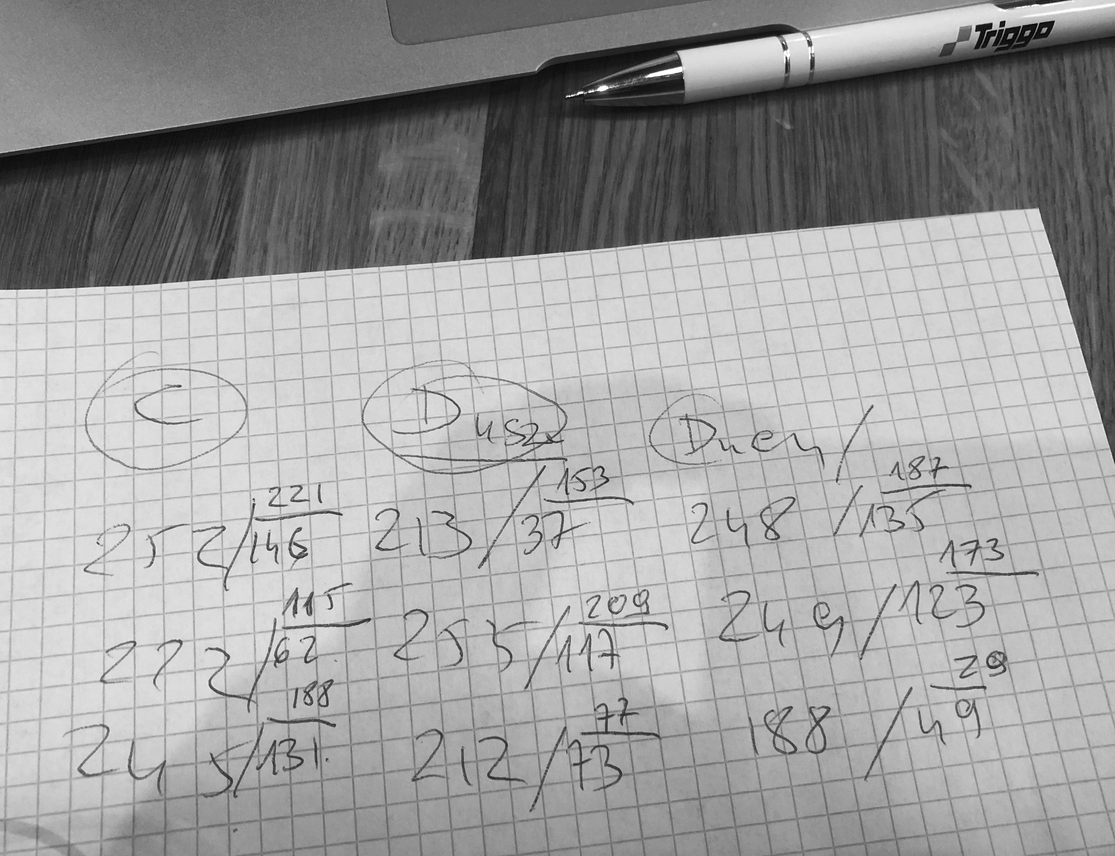
Uzgodnienie kolorów, 3 marca 2023
Człowiek
duch
Duch
Bóg
świadomość istnienia Boga
Duch Święty
Procesy myślowe
(zamysł)
sumienie
Ciało
Dusza
Zmysły
zmysły
charakter
odruchy
emocje
umysł
mięśnie
Bóg
wola
działania
komunikowanie
przemieszczanie się

Slide 43
KOLORUJE 1 Wszystko, albo prawie wszystko to powinno być
Świat
Człowiek
Procesy myślowe
(zamysł)
Zmysły
Mięśnie
emocje
wola
charakter
analiza
synteza
odczuwanie
poznawanie
badanie
mózg
działania
komunikowanie
przemieszczanie się
Pamięć
hormony
Notes:
2020-10-30 – obrazek przechowywany źródłowo w „obrazki do WikiSlow-10” w _FIKI-obrazki

Slide 44
Drugie uzgodnienie kolorów, 3 marca 2023
Człowiek
Duch
Duch
Bóg
świadomość istnienia Boga
Duch Święty
Procesy myślowe
(zamysł)
sumienie
Ciało
Dusza
Zmysły
zmysły
charakter
odruchy
emocje
umysł
mięśnie
Bóg
wola
działania
komunikowanie
przemieszczanie się

Slide 45
Naturalistyczny model informacyjny człowieka ale więcej szczegółów
Świat
Człowiek
Procesy myślowe
(zamysł)
Zmysły
Mięśnie
emocje
wola
charakter
analiza
synteza
odczuwanie
poznawanie
badanie
mózg
abstrakcja
działania
komunikowanie
przemieszczanie się
Pamięć
hormony
Pogłądy
Przekonania
Organy
Notes:
2020-10-30 – obrazek przechowywany źródłowo w „obrazki do WikiSlow-10” w _FIKI-obrazki

Slide 46
Koloruje 2 Wszystko, albo prawie wszystko to powinno być
Bóg
Duch Święty
Świat
duch
Człowiek
duch
Procesy myślowe
(zamysł)
Zmysły
Mięśnie
emocje
wola
charakter
analiza
synteza
odczuwanie
poznawanie
badanie
mózg
działania
komunikowanie
przemieszczanie się
Pamięć
hormony
abstrakcja
Pogłądy
Przekonania
Notes:
2020-10-30 – obrazek przechowywany źródłowo w „obrazki do WikiSlow-10” w _FIKI-obrazki

Slide 47
robocze

Slide 48
Pomocnicze elementy
Procesy myślowe
(zamysł)
dedukcja
emocje
odczuwanie
wnioskowanie
wola
indukcja
poznawanie
decyzje
charakter
analiza
synteza
odruchy
wspomnienia
mózg
wiedza
Pamięć mięśniowa
Pamięć
hormony
Notes:
2020-10-30 – obrazek przechowywany źródłowo w „obrazki do WikiSlow-10” w _FIKI-obrazki

Slide 49
Wszystko, albo prawie wszystko to powinno być
Bóg
Duch Święty
Świat
duch
Człowiek
duch
Procesy myślowe
(zamysł)
Zmysły
Mięśnie
emocje
wola
charakter
analiza
synteza
odczuwanie
poznawanie
badanie
mózg
działania
komunikowanie
przemieszczanie się
Pamięć
hormony
Notes:
2020-10-30 – obrazek przechowywany źródłowo w „obrazki do WikiSlow-10” w _FIKI-obrazki

Slide 50
Obrazek wyjściowy Z tego usuwać !
Duch Święty przypomina i przekonuje o grzechu,
o sprawiedliwości i o sądzie
Bóg
Duch Święty
Świat
objawienie
inspiracja
duch
Człowiek
duch
Procesy myślowe
(zamysł)
Zmysły
Mięśnie
odczuwanie
poznawanie
badanie
działania
komunikowanie
przemieszczanie się
Pamięć
Notes:
2020-10-30 – obrazek przechowywany źródłowo w „obrazki do WikiSlow-10” w _FIKI-obrazki

Slide 51
Obrazek wyjściowy Z tego usuwać ! 2Q2023
Bóg
Świat
Człowiek
duch
Procesy myślowe
(zamysł)
Zmysły
Mięśnie
emocje
wola
charakter
analiza
synteza
mózg
Pamięć mięśniowa
Pamięć
hormony
Notes:
2020-10-30 – obrazek przechowywany źródłowo w „obrazki do WikiSlow-10” w _FIKI-obrazki

Slide 52
Zabawy w uczucia i emocje
To powinno wylecieć do innych notatek i prezentacji

Slide 53
ToDo
Gdzie i jak dodać odczucia, emocje, ból, radość, trzeźwość i euforie i …..
Uwaga – mogę to opisywać z punktu widzienia psychologii świeckiej, bez uwzględniania metafizyki – też powinno to działać, a przynajmniej dać akceptację modelu ze strony naukowców

Slide 54
Punkt wyjścia – jak działa człowiek
Świat
Człowiek
Zmysły
Mięśnie
podjęcie decyzji
wola
rozważenie
zamysł
odczuwanie
poznawanie
badanie
działania
komunikowanie
przemieszczanie się
Pamięć
Notes:
2020-10-30 – obrazek przechowywany źródłowo w „obrazki do WikiSlow-10” w _FIKI-obrazki

Slide 55
Punkt wyjścia – jak działa człowiek
Świat
Człowiek
charakter
Zmysły
Mięśnie
emocje
podjęcie decyzji
wola
rozważenie
zamysł
odczuwanie
poznawanie
badanie
mózg
działania
komunikowanie
przemieszczanie się
Pamięć
hormony
Notes:
2020-10-30 – obrazek przechowywany źródłowo w „obrazki do WikiSlow-10” w _FIKI-obrazki

Slide 56
Analiza – jeżeli chcę malować to muszę opisać
W wyniku obserwacji świata moje emocje w różne stany.
W wyniku różnych emocji różnie myślę.
Podniecenie kładzie w myśleniu akcent na działanie, tu i teraz.
Strach każe działać ostrożnie, powoli, kontrolując zasoby, sytuacje, ukrywając się.

Slide 57
Uczucia - Wiki
Uczucia – pojęcie często używane zamiennie z emocje, jednak nierównoznaczne, ponieważ część uczuć nie wypływa z emocji.
W tym modelu António Damásio wyodrębnia trzy rodzaje uczuć:
uczucia podstawowe emocji uniwersalnych (szczęście, smutek, gniew, lęk, wstręt)
uczucia subtelnych emocji uniwersalnych (odmiany szczęścia: euforia, ekstaza; odmiany smutku: zaduma, melancholia, odmiany lęku: nieśmiałość, panika)
uczucia tła

Slide 58
Emocja (Wiki)
Emocja (od łac. e movere, „w ruchu”) – stan znacznego poruszenia umysłu. Emocje charakteryzują się tym, że pojawiają się nagle i zawsze łączą się z pobudzeniem somatycznym; mogą osiągnąć dużą intensywność, ale są przejściowe.
Mój komentarz: emocje wpływają na myślenie. Mogę powiedzieć, że to jakby stany umysłu, stany (konteksty), w których realizowany jest zamysł.

Slide 59
Punkt wyjścia – jak działa człowiek
Świat
Człowiek
charakter
Zmysły
Mięśnie
emocje
podjęcie decyzji
wola
rozważenie
zamysł
odczuwanie
poznawanie
badanie
działania
komunikowanie
przemieszczanie się
Pamięć
Notes:
2020-10-30 – obrazek przechowywany źródłowo w „obrazki do WikiSlow-10” w _FIKI-obrazki

Slide 60
Jak emocje wpływają na myślenie
Emocje
mogą blokować myślenie
promują rozwiązania twarde
Świat
Człowiek
charakter
Zmysły
Mięśnie
emocje
wola
zamysł
odczuwanie
poznawanie
badanie
działania
komunikowanie
przemieszczanie się
Pamięć
Notes:
2020-10-30 – obrazek przechowywany źródłowo w „obrazki do WikiSlow-10” w _FIKI-obrazki

Slide 61
Jak emocje blokują myślenie
Emocje
Mogą doprowadzić do decyzji i działań wbrew myśleniu
Świat
Człowiek
charakter
Zmysły
Mięśnie
emocje
wola
zamysł
odczuwanie
poznawanie
badanie
działania
komunikowanie
przemieszczanie się
Pamięć
Notes:
2020-10-30 – obrazek przechowywany źródłowo w „obrazki do WikiSlow-10” w _FIKI-obrazki

Slide 62
Jak charakter wpływają na myślenie
Charakter
Hamuje, kontroluje emocje
Świat
Człowiek
charakter
Zmysły
Mięśnie
emocje
wola
zamysł
odczuwanie
poznawanie
badanie
działania
komunikowanie
przemieszczanie się
Pamięć
Notes:
2020-10-30 – obrazek przechowywany źródłowo w „obrazki do WikiSlow-10” w _FIKI-obrazki

Slide 63
Odruch, czasem zwany bezwarunkowym
Świat
Człowiek
charakter
Zmysły
Mięśnie
emocje
podjęcie decyzji
wola
rozważenie
zamysł
odczuwanie
poznawanie
badanie
działania
komunikowanie
przemieszczanie się
Pamięć
Pamięć mięśniowa
Notes:
2020-10-30 – obrazek przechowywany źródłowo w „obrazki do WikiSlow-10” w _FIKI-obrazki

Slide 64
Działanie trzeźwe, rozsądne
Świat
Człowiek
Zmysły
Mięśnie
zamysł
wola
odczuwanie
poznawanie
badanie
jak zachowuję się w takiej sytuacji.
co wiem takich sytuacjach?
działania
komunikowanie
przemieszczanie się
w jakim stanie znajduje się mój umysł
Pamięć
Notes:
2020-10-30 – obrazek przechowywany źródłowo w „obrazki do WikiSlow-10” w _FIKI-obrazki

Slide 66
O emocjach
roboczy
Świat
Człowiek
Zmysły
Mięśnie
emocje
podjęcie decyzji
wola
rozważenie
zamysł
odczuwanie
poznawanie
badanie
działania
komunikowanie
przemieszczanie się
Pamięć
analiza
charakter
mózg
hormony
Notes:
2020-10-30 – obrazek przechowywany źródłowo w „obrazki do WikiSlow-10” w _FIKI-obrazki

Slide 67
O emocjach, uczuciach i … bólu.
roboczy
Świat
Człowiek
charakter
Zmysły
Mięśnie
emocje
podjęcie decyzji
wola
rozważenie
zamysł
odczuwanie
poznawanie
badanie
mózg
działania
komunikowanie
przemieszczanie się
Pamięć
hormony
Notes:
2020-10-30 – obrazek przechowywany źródłowo w „obrazki do WikiSlow-10” w _FIKI-obrazki

Slide 68
O emocjach, uczuciach i … bólu.
roboczy
Świat
Człowiek
jak zachowuję się w takiej sytuacji.
charakter
Zmysły
w jakim stanie znajduje się mój umysł
Mięśnie
emocje
podjęcie decyzji
wola
rozważenie
zamysł
odczuwanie
poznawanie
badanie
co wiem takich sytuacjach?
mózg
działania
komunikowanie
przemieszczanie się
Pamięć
hormony
Notes:
2020-10-30 – obrazek przechowywany źródłowo w „obrazki do WikiSlow-10” w _FIKI-obrazki

Slide 69
Działanie w gniewie
roboczy
Świat
Człowiek
Zmysły
Mięśnie
Emocja
gniew
wola
zamysł
odczuwanie
poznawanie
badanie
działania
komunikowanie
przemieszczanie się
Pamięć
analiza
charakter
mózg
hormony
Notes:
2020-10-30 – obrazek przechowywany źródłowo w „obrazki do WikiSlow-10” w _FIKI-obrazki

Slide 70
Odruch
Świat
Człowiek
Zmysły
Mięśnie
odczuwanie
poznawanie
badanie
działania
komunikowanie
przemieszczanie się
Notes:
2020-10-30 – obrazek przechowywany źródłowo w „obrazki do WikiSlow-10” w _FIKI-obrazki

Slide 71
Kartka do Do druku Poznawanie i przetwarzanie informacji przez człowieka. 18 lipca 2022
nadaje się do używania w 2023 Wydrukuj sobie następne 4 slajdy, 2 na stronie ale na dwustronnie

Slide 72
Naturalistyczny model informacyjny człowieka
Świat
Człowiek
Procesy myślowe
(zamysł)
Zmysły
Mięśnie
odczuwanie
poznawanie
badanie
działania
komunikowanie
przemieszczanie się
Pamięć
Notes:
2020-10-30 – obrazek przechowywany źródłowo w „obrazki do WikiSlow-10” w _FIKI-obrazki

Slide 73
Teistyczny model człowieka
Bóg
Świat
Człowiek
duch
Procesy myślowe
(zamysł)
Zmysły
Mięśnie
Pamięć
Notes:
2020-10-30 – obrazek przechowywany źródłowo w „obrazki do WikiSlow-10” w _FIKI-obrazki

Slide 74
Bóg działający na świecie
Duch Święty przypomina i przekonuje o grzechu,
o sprawiedliwości i o sądzie
Bóg
Duch Święty
Świat
Człowiek
duch
Procesy myślowe
(zamysł)
Zmysły
Mięśnie
Pamięć
Notes:
2020-10-30 – obrazek przechowywany źródłowo w „obrazki do WikiSlow-10” w _FIKI-obrazki

Slide 75
Bóg działający na świecie przez człowieka duchowego
Bóg
Duch Święty
Świat
objawienie
inspiracja
duch
Człowiek
duch
Procesy myślowe
(zamysł)
Zmysły
Mięśnie
odczuwanie
poznawanie
badanie
działania
komunikowanie
przemieszczanie się
Pamięć
Notes:
2020-10-30 – obrazek przechowywany źródłowo w „obrazki do WikiSlow-10” w _FIKI-obrazki

